Slide 1
PROJEKTAS „SVEIKATA-VISUS METUS“ KOVO MĖNESIO IŠŠŪKIS „ŽMOGUS TAMPA LABAI DRĄSUS, KAI YRA UŽTIKRINTAS KAD JĮ MYLI“ PANEVĖŽIO LOPŠELIS – DARŽELIS „TAIKA“

Slide 2
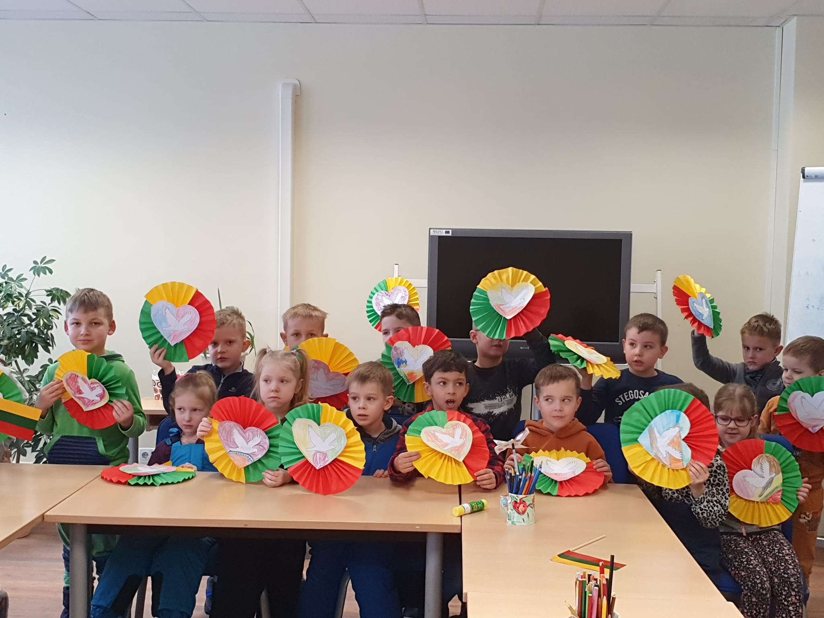
LABAS RYTAS JUMS VAIKAI,
SAULĖ JAU LABAI AUKŠTAI!
PAMOJUOJAM VIENS KITAM,
BUČKIS TAU, IR BUČKIS MAN.
MŪSŲ NUOTAIKA PUIKI,
MES VISI DRAUGAI GERI.
ŠI DIENA BUS NUOSTABI,
ŠITOKIAM DRĄSIAM DRAUGŲ BŪRY!

Slide 3
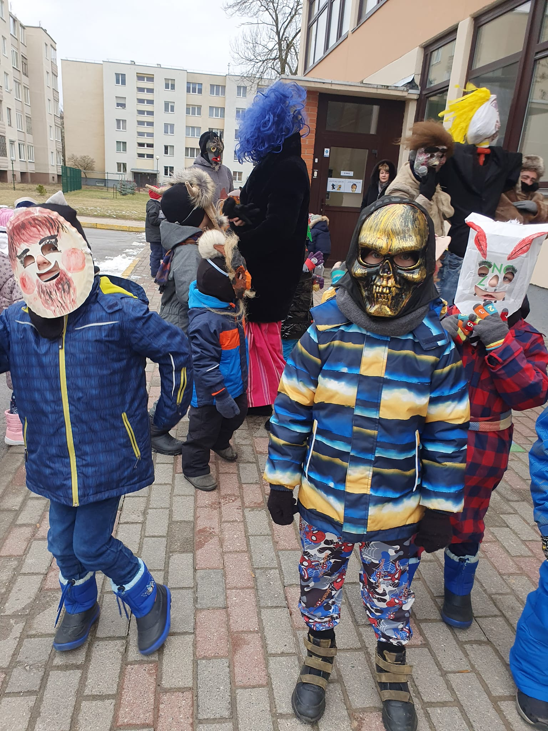
DRĄSA - TAI PADEKLAMUOTI EILĖRAŠTĮ AR SUVAIDINTI VAIDMENĮ PRIEŠ KITUS

Slide 4
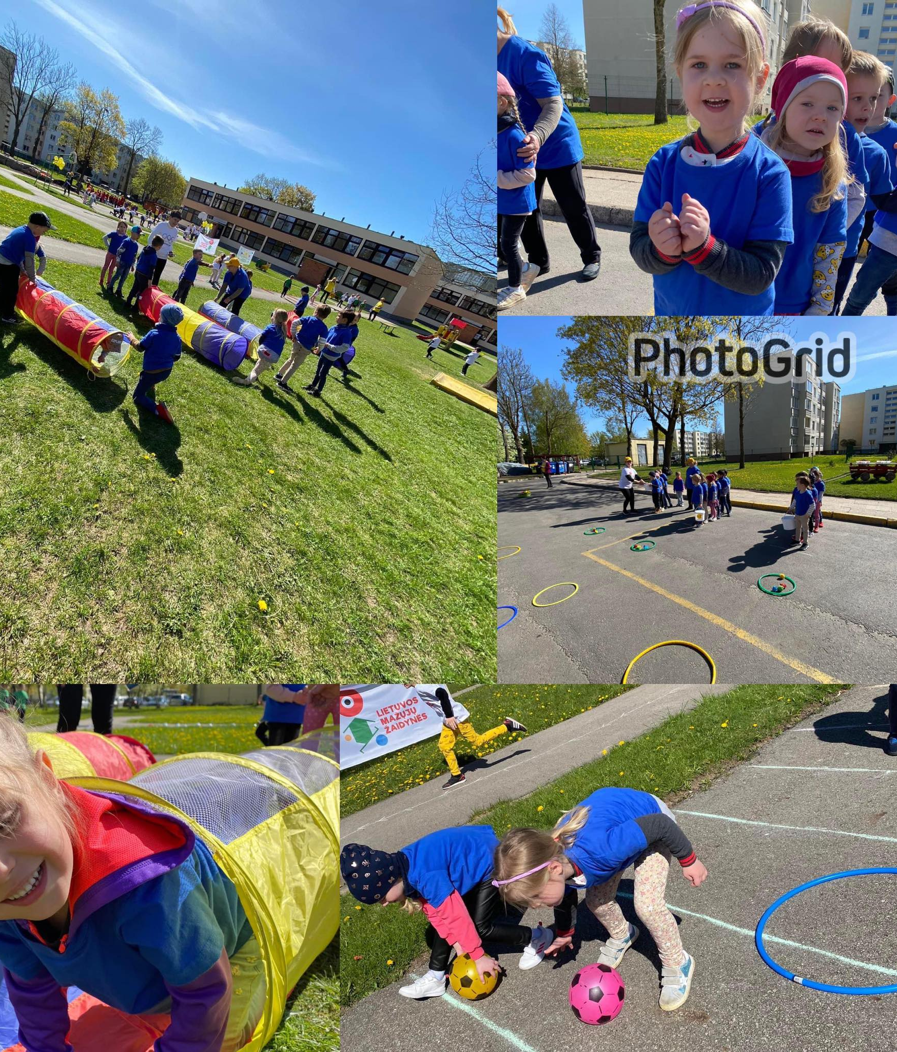
DRĄSA IR MEILĖ
ĮVEIKTI VISAS KLIŪTIS KARTU SU DRAUGAIS, BŪTI VIENINGIEMS, PASITIKĖTI VIENI KITAIS, NEPASIDUOTI, IŠKILUS SUNKUMAMS – PADĖTI.

Slide 5
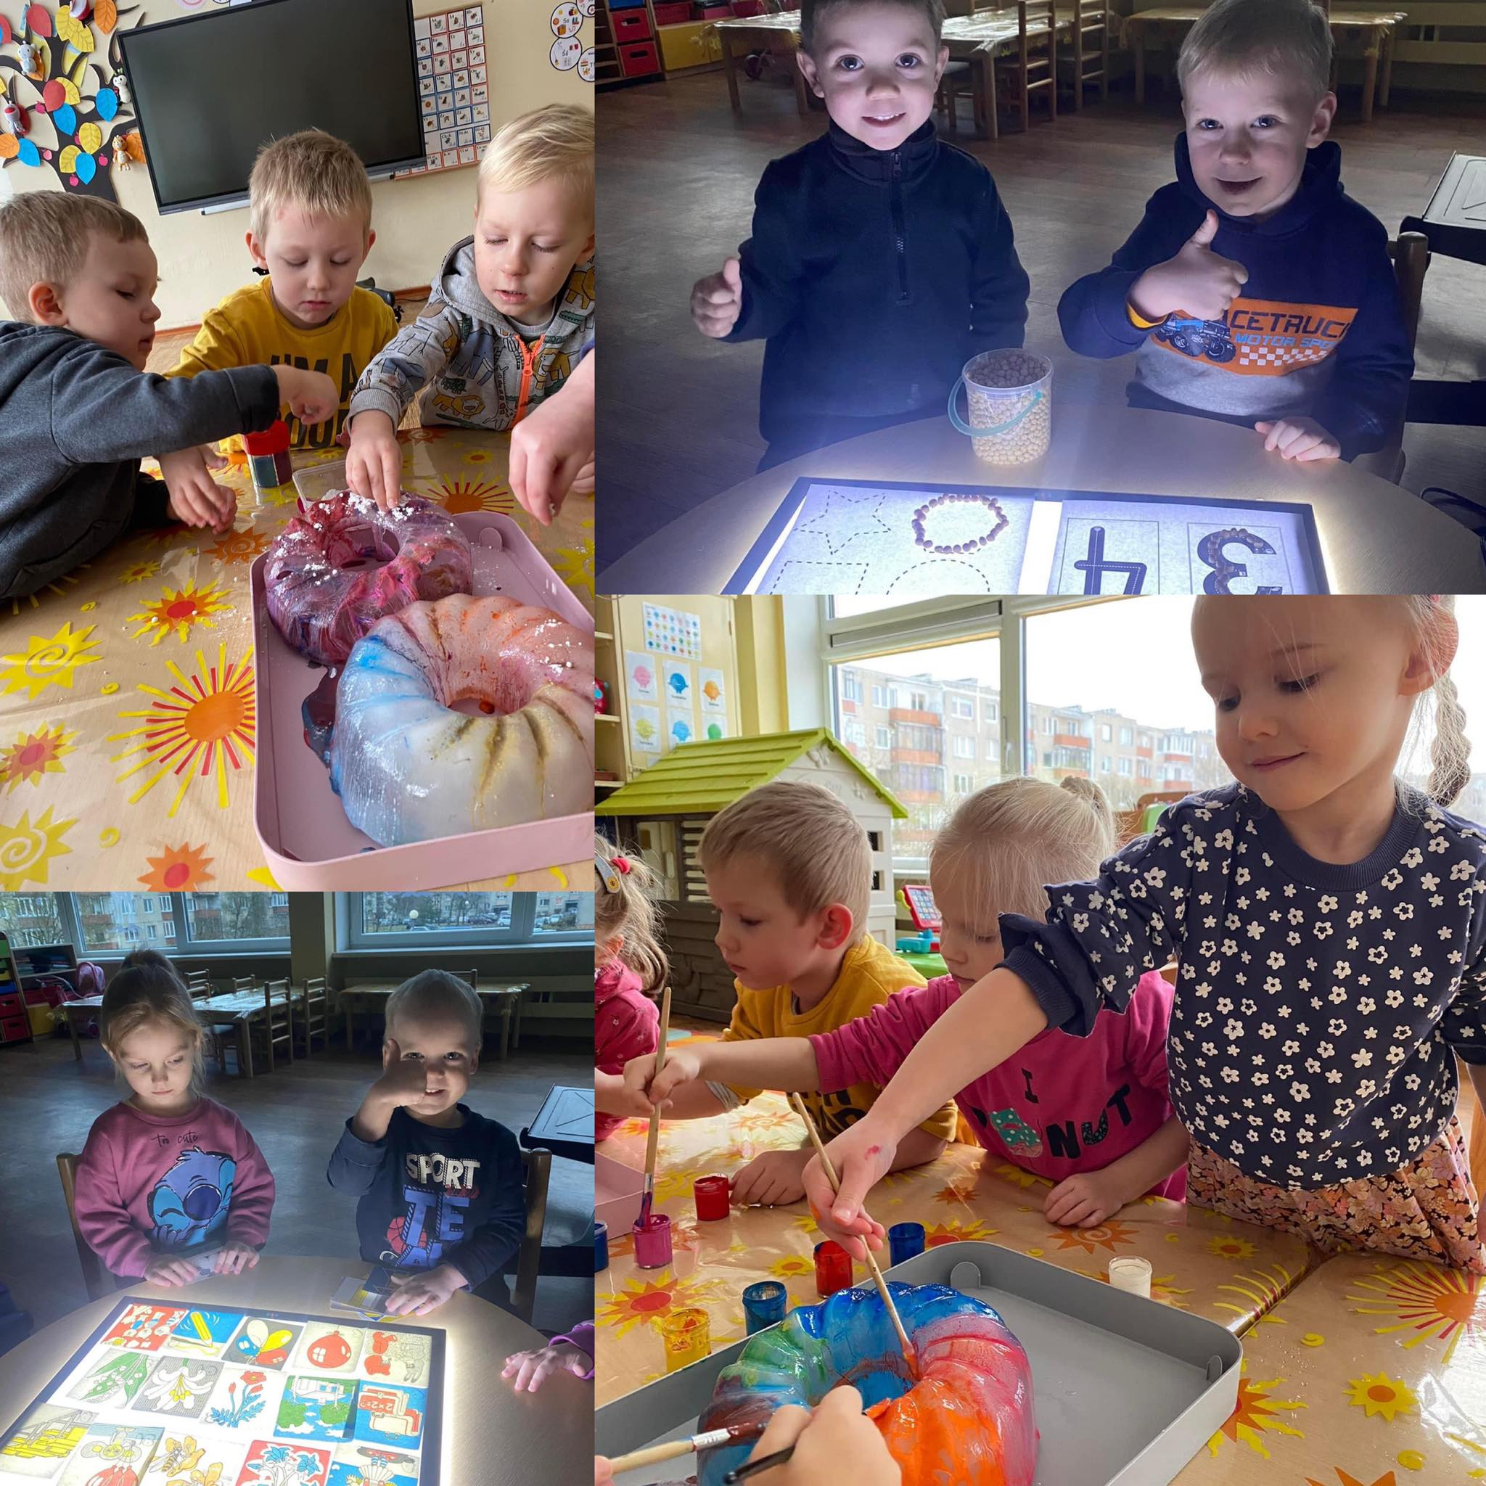
BŪTI DRĄSIAM – TAI NEBIJOTI KLYSTI, EKSPERIMENTUOTI. MEILĖ YRA TA KURI LAIMI VISADA!

Slide 6
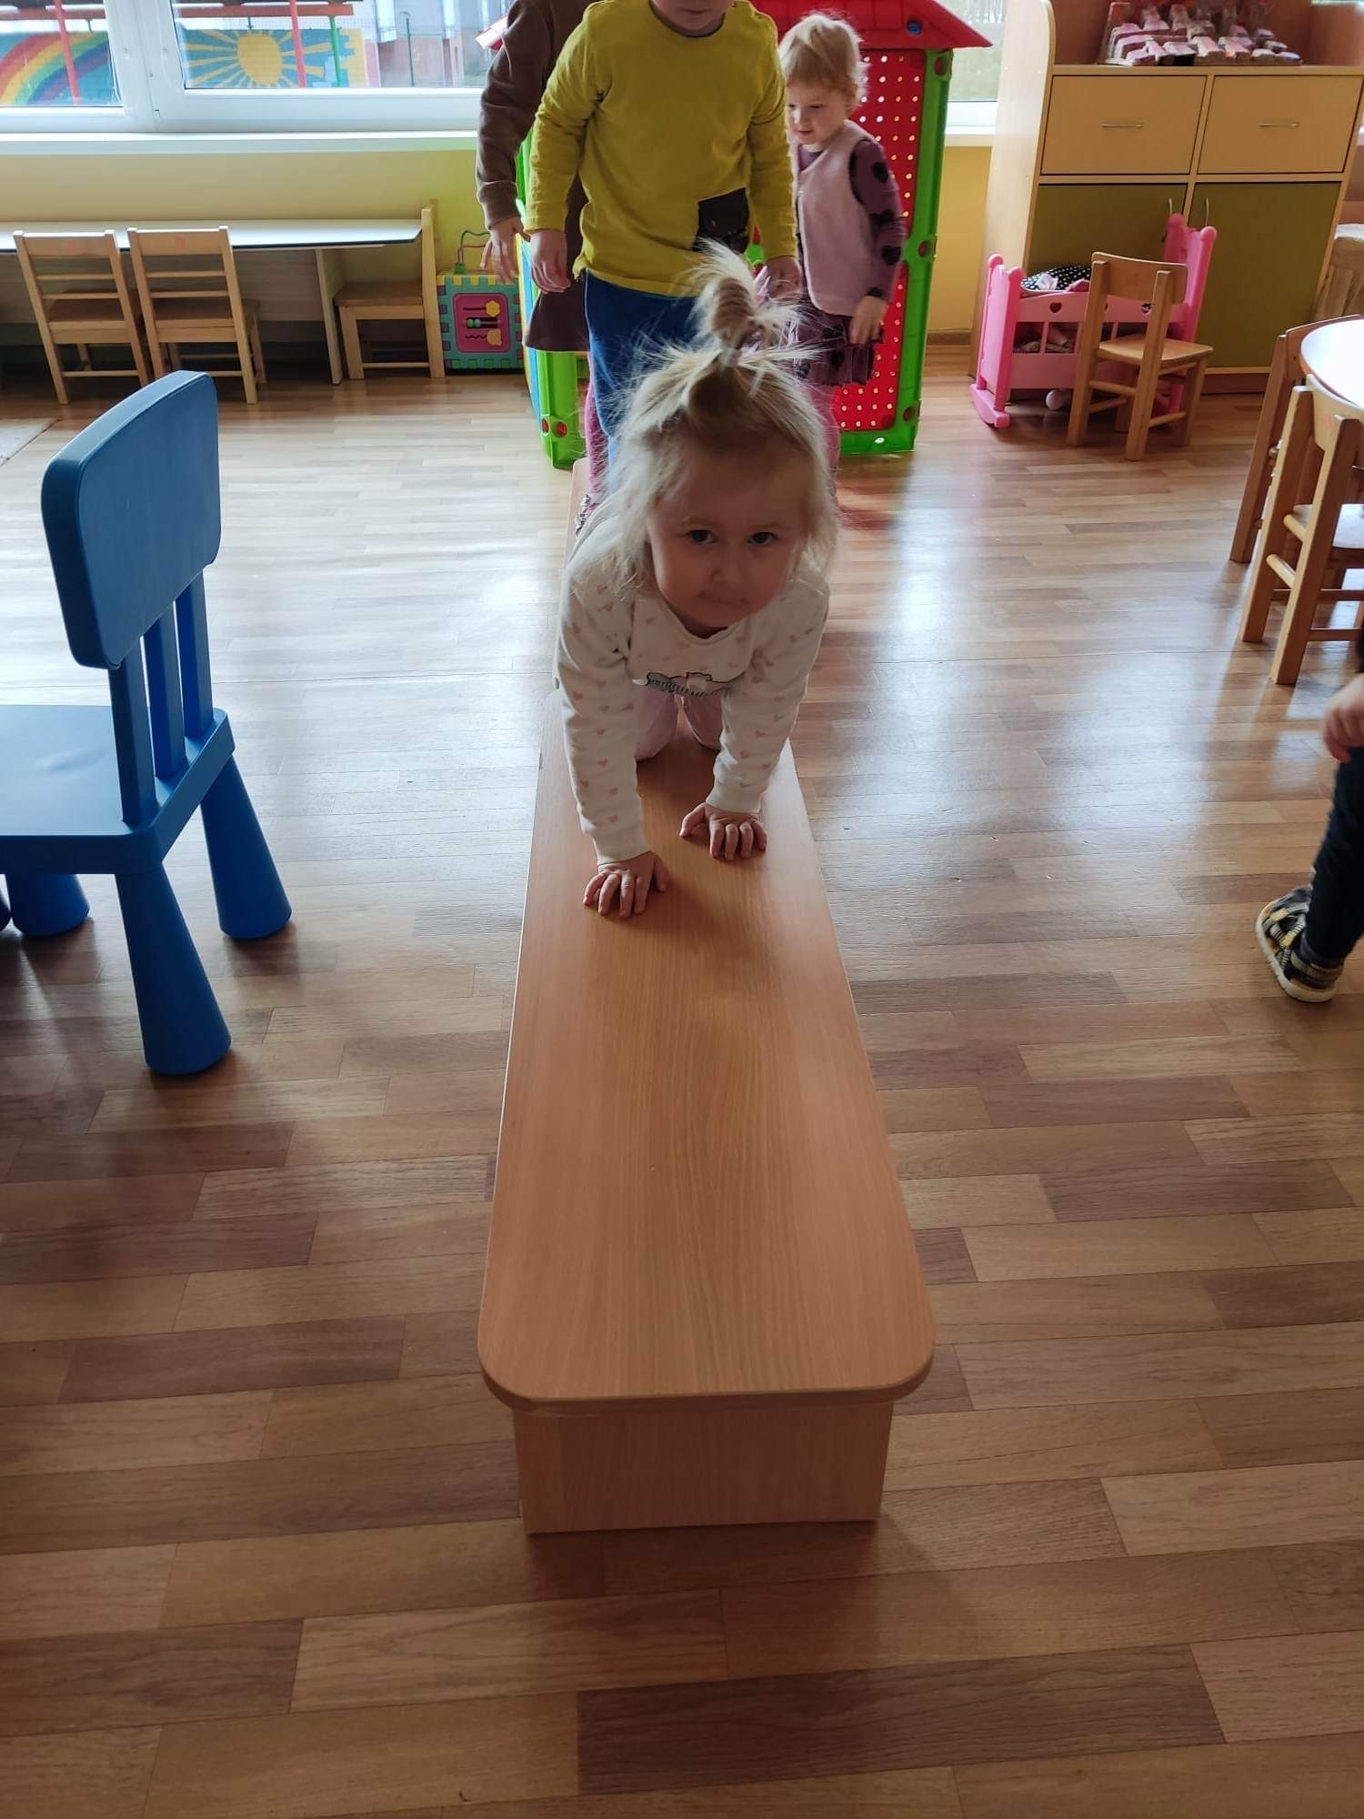
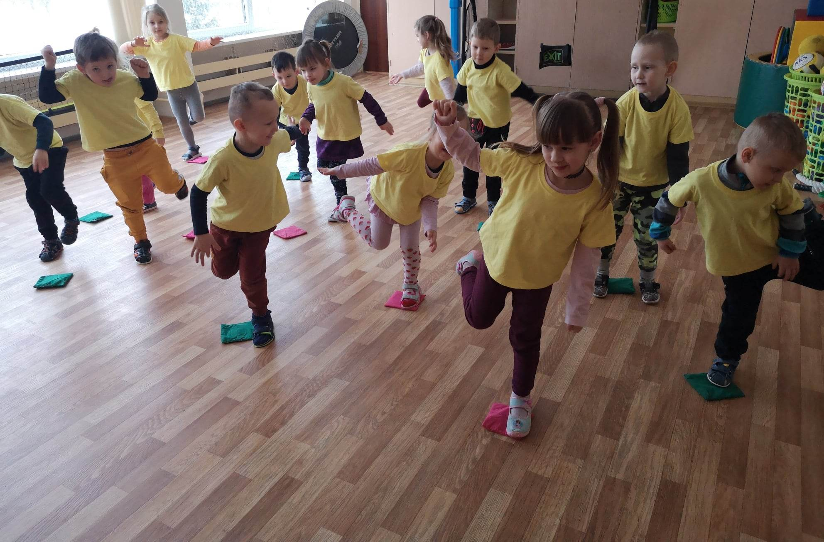
PADRĄSINIMAS IR MEILĖ YRA REIKALINGA IR SVARBI,KAD GALĖTUME AUGTI IR JUDĖTI Į PRIEKĮ

Slide 7
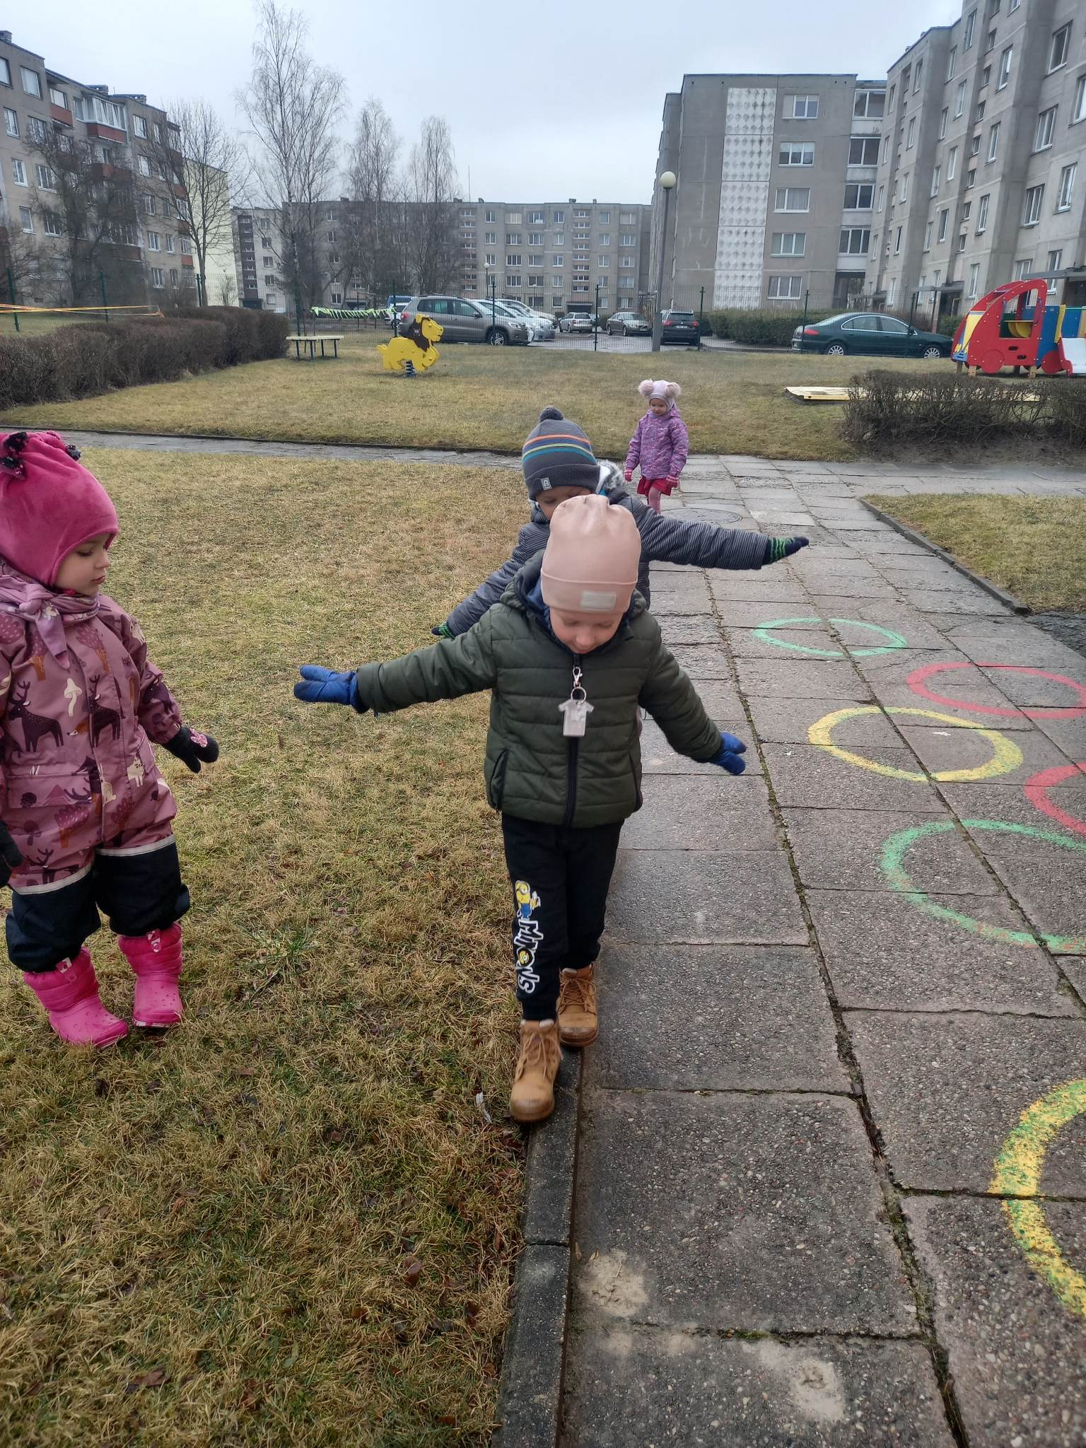
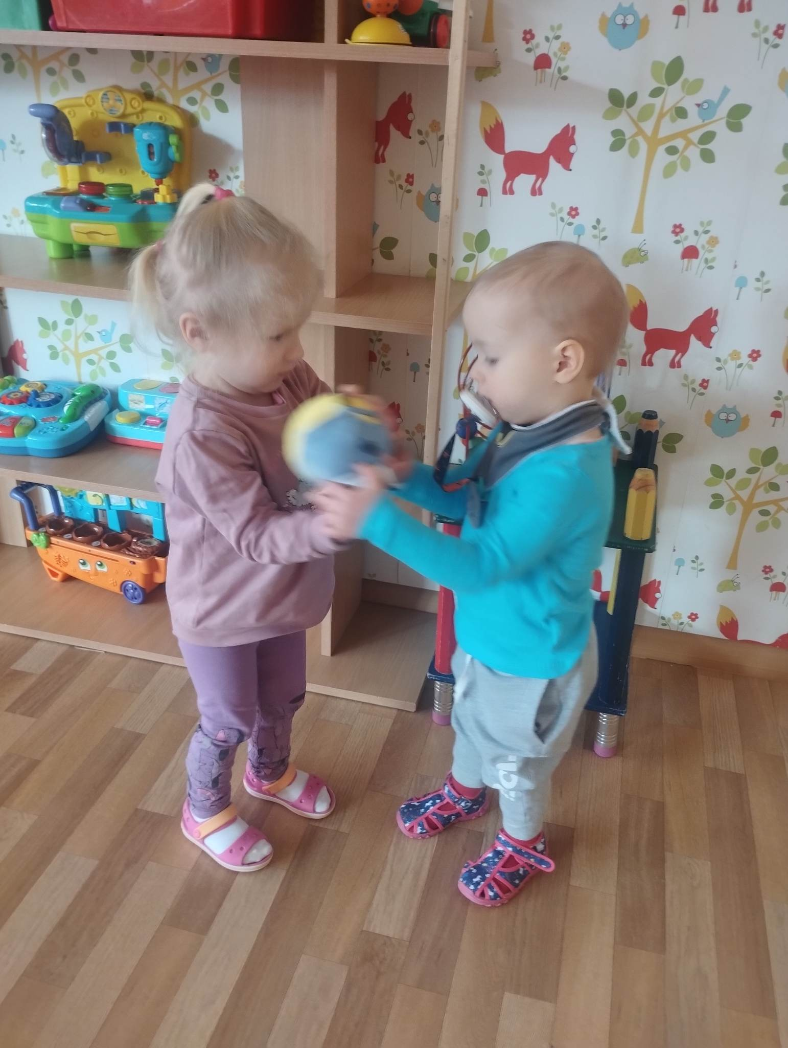
KARTU ĮVEIKTI KASDIENIUS IŠBANDYMUS

Slide 8
KARTU MES - JĖGA

